Slide 1
Ch. 5 – Los pasatiempos
Palabras 1

Slide 2
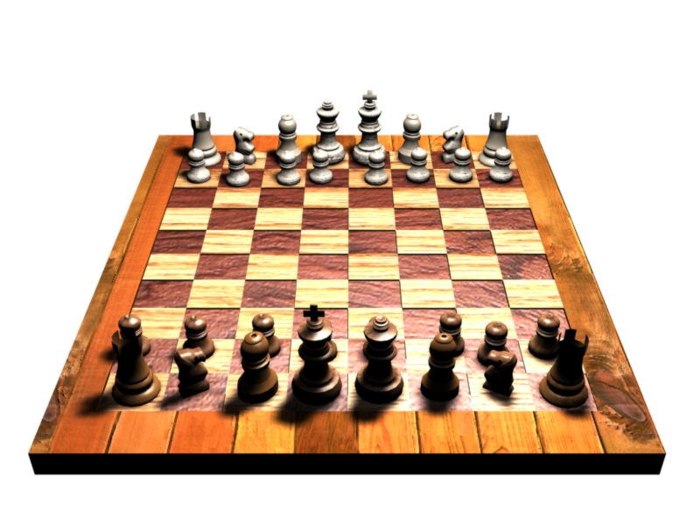
El ajedrez
El tablero

Slide 3
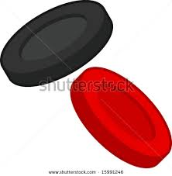
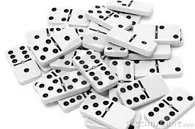
Las fichas
Las damas
El dominó

Slide 4
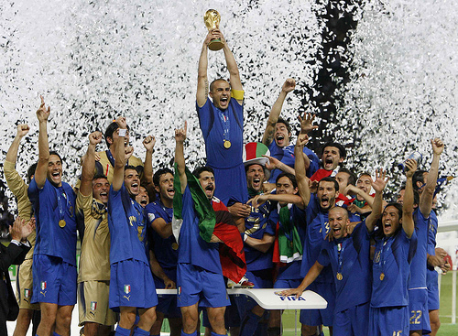
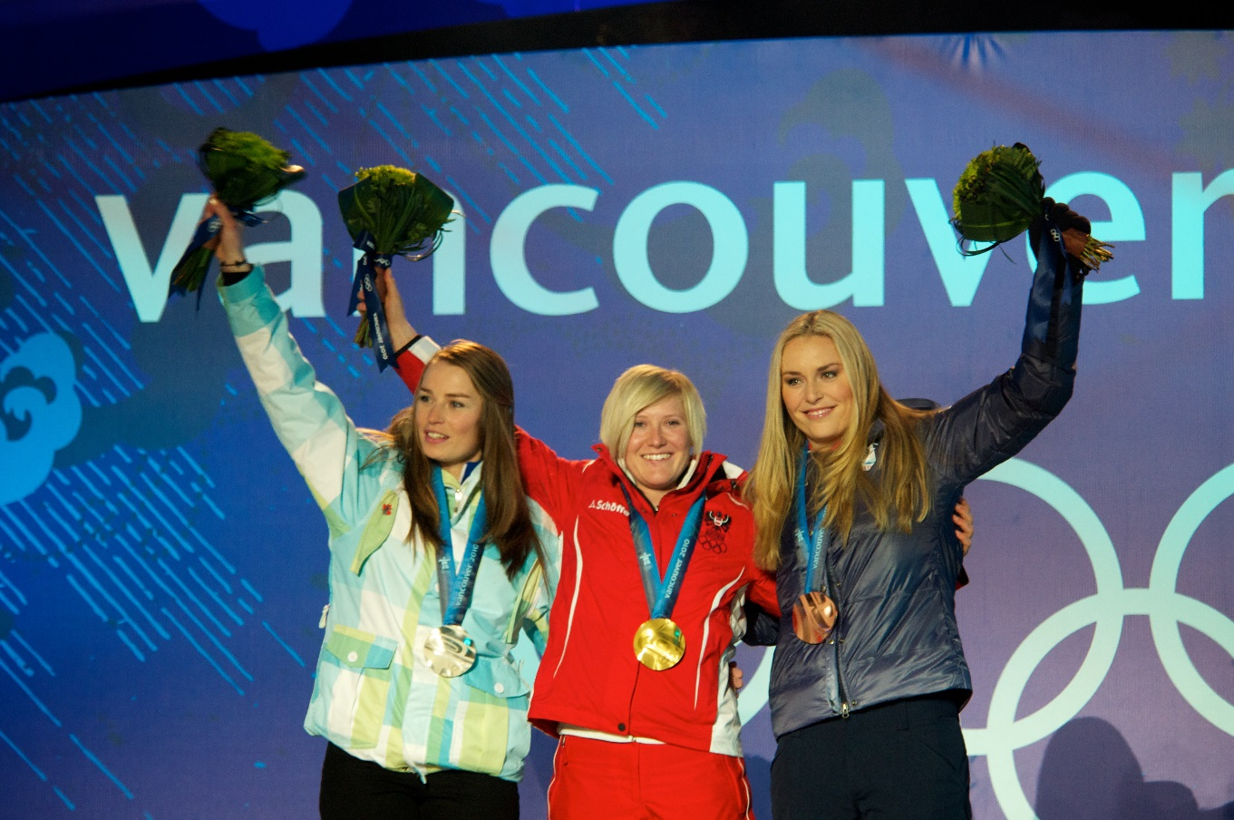
El campeón/Los campeones
La campeona/Las campeonas

Slide 5
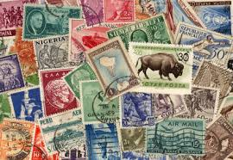
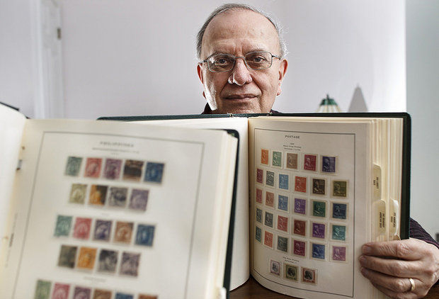
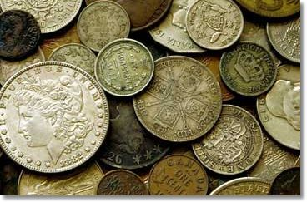
Los sellos
El/la coleccionista
coleccionar
Las monedas

Slide 6
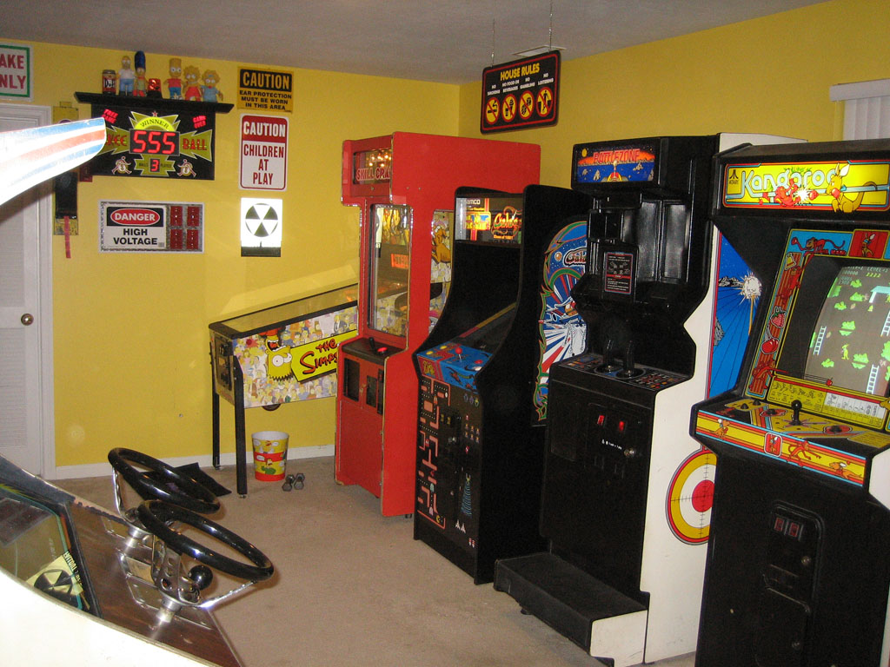
La sala de juegos
Los juegos de video

Slide 7
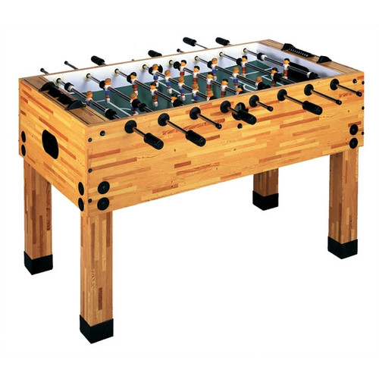
pasar el tiempo
El futbolín

Slide 8
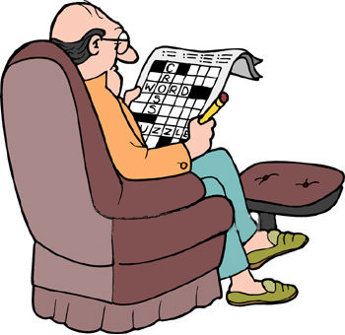
Llenar un crucigrama

Slide 9
Ch. 5 – Los pasatiempos
Palabras 2

Slide 10
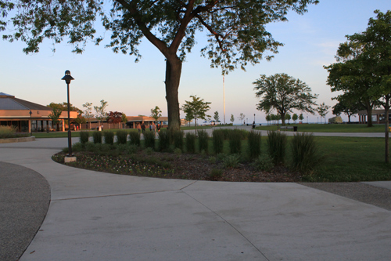
El parque

Slide 11
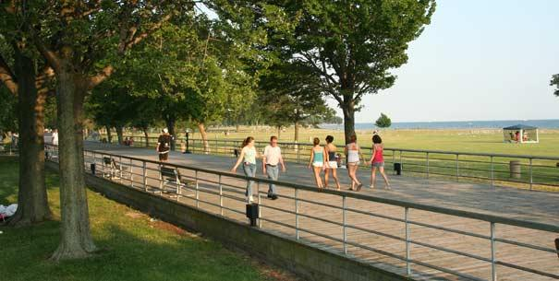
Dar un paseo
Caminar por la senda

Slide 12
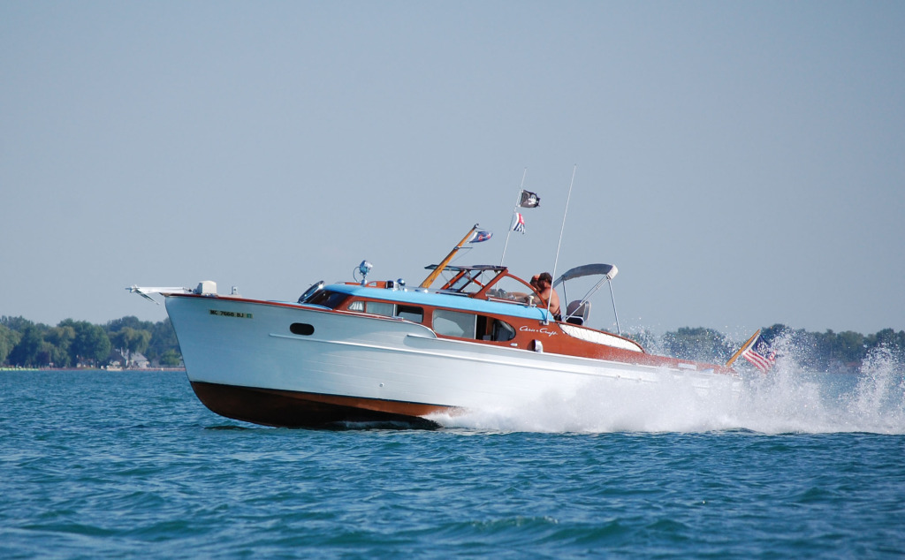
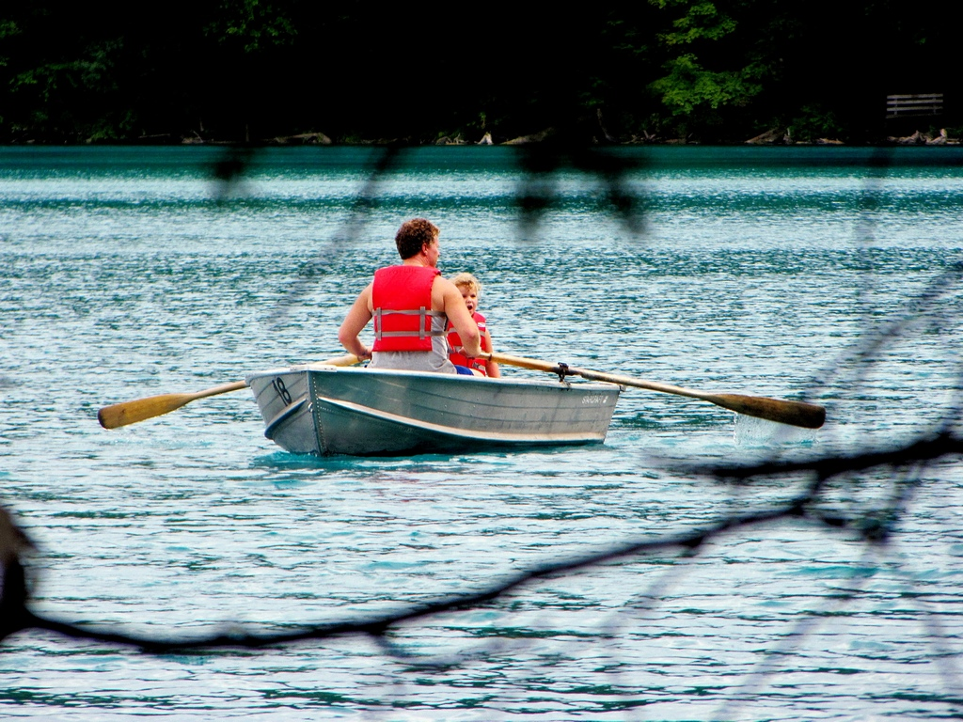
El bote
Remar por el lago

Slide 13
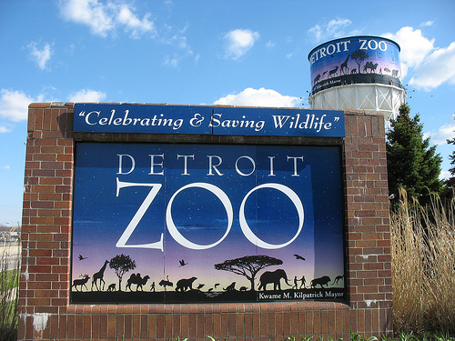
El parque zoológico

Slide 14
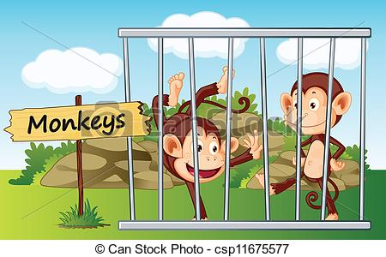
Los monos están en la jaula.

Slide 15
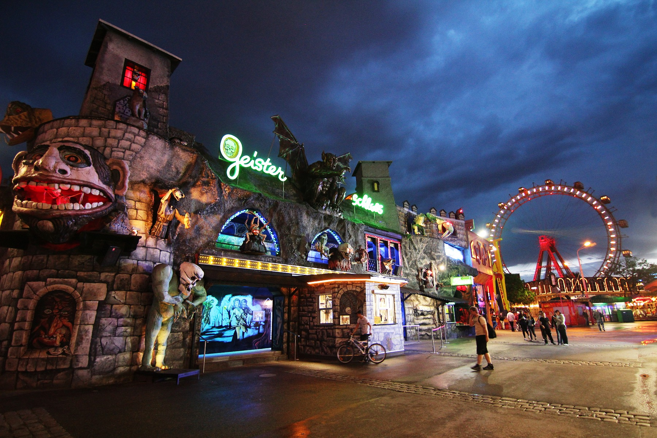
El parque de atracciones

Slide 16
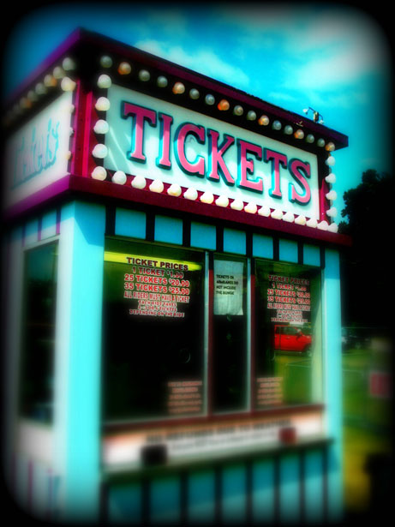
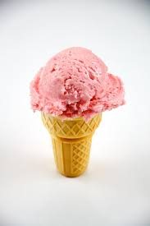
La boletería
El helado

Slide 17
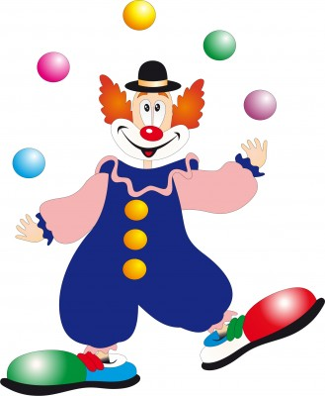
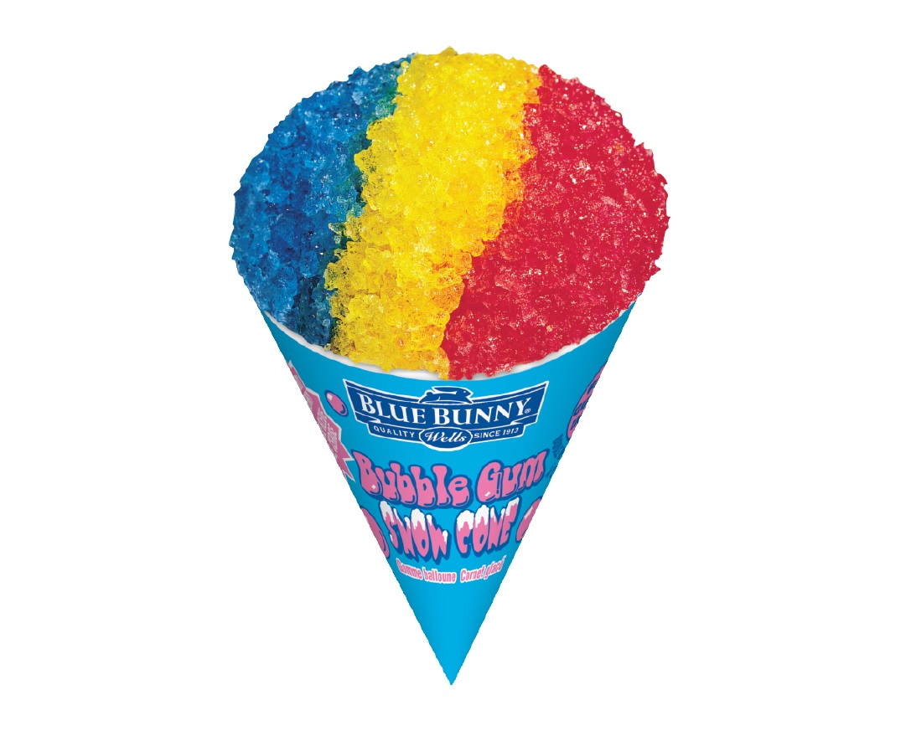
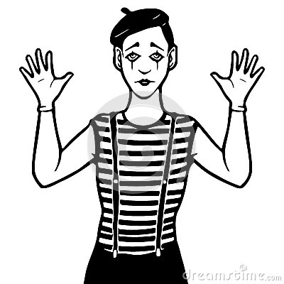
El payaso
El mimo
La piragua

Slide 18
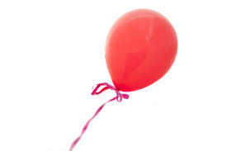
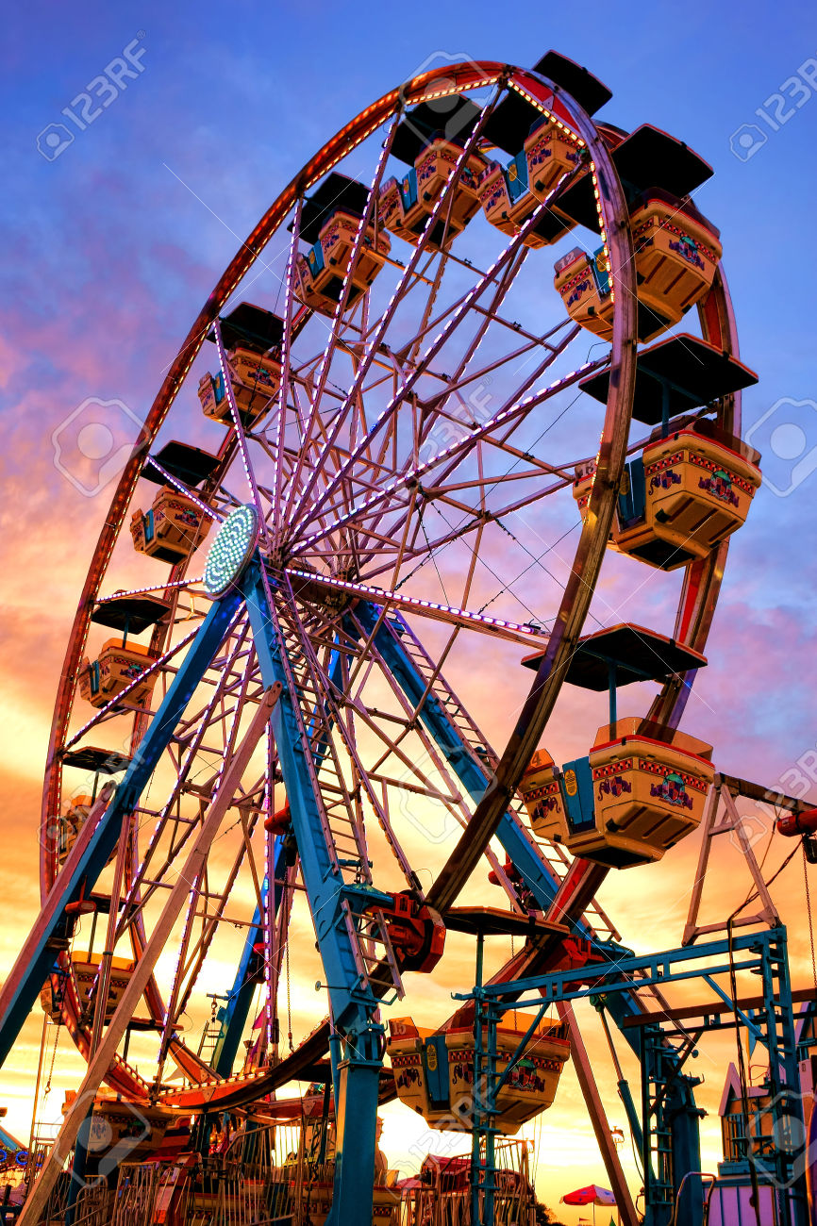
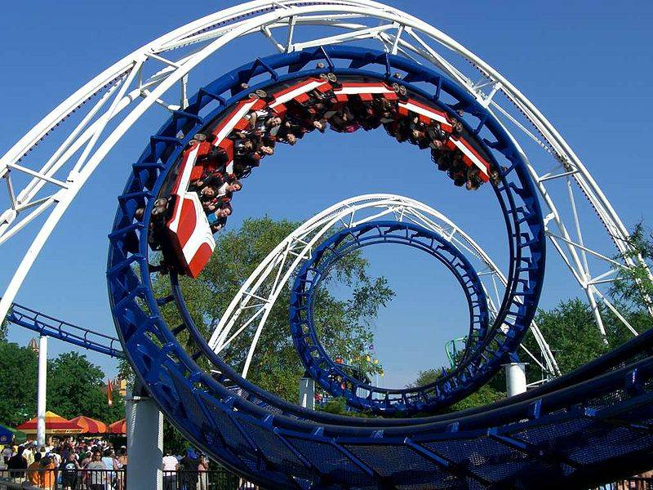
El globo
La montaña rusa
La noria

Slide 19
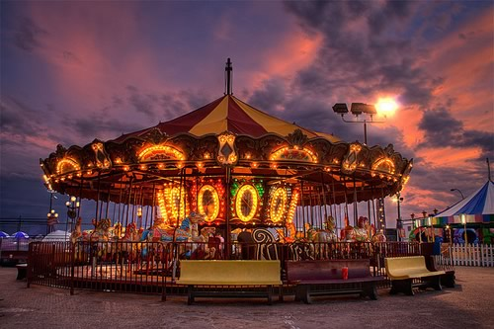
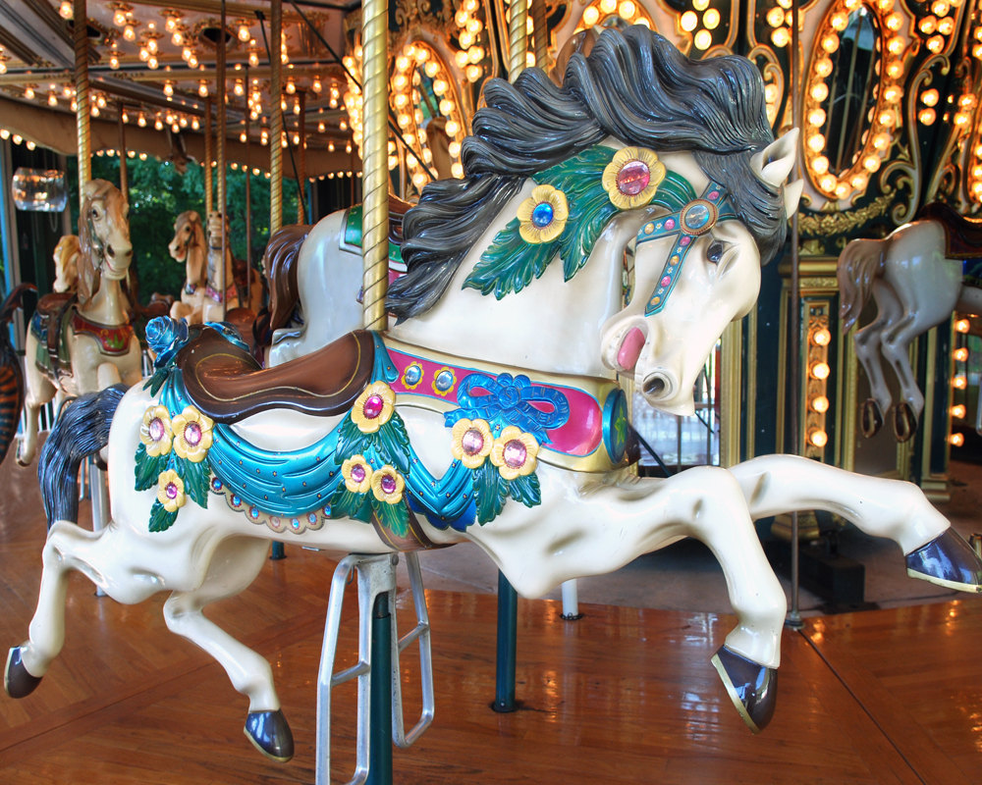
El caballito
El tiovivo

Slide 20
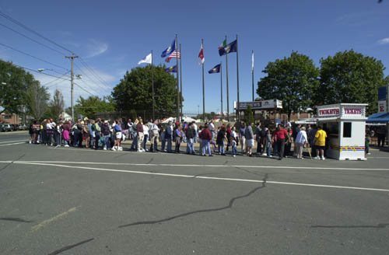
Hay una cola delante de la boletería.

Slide 21
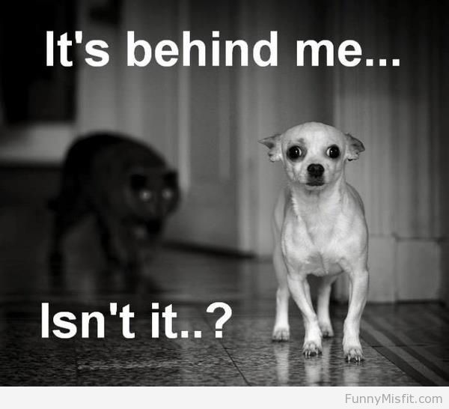
Hay un gato detrás del perro.

Slide 22
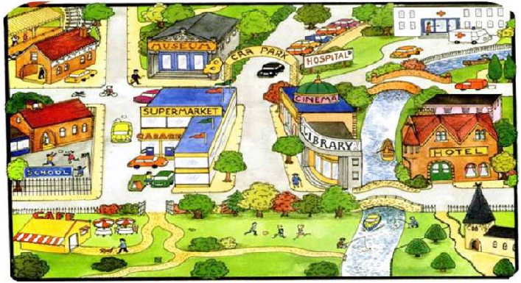
El cine está al lado de la biblioteca.
El supermercado está a la derecha de la escuela.
El museo está a la izquierda del hospital.

